Slide 1

Evaluación del desempeño para personal SPPC
Dirección General de Geografía y Medio Ambiente
Junio 2024

Slide 2
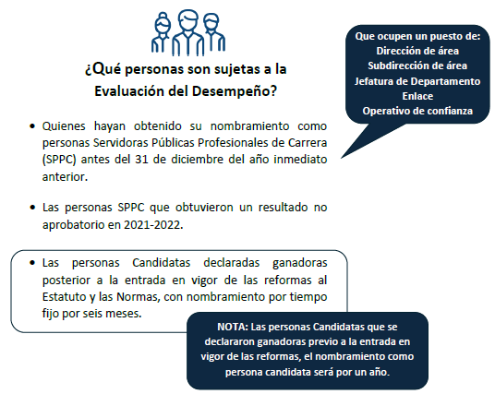

1
Inicio 27 de mayo
Concluye el 28 de junio

Slide 3
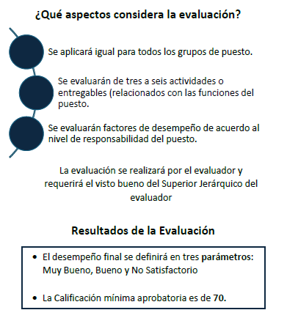
2

Slide 4
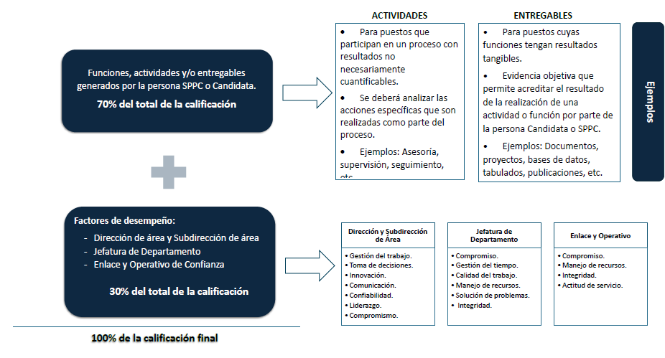
3

Slide 5
4
La evaluación inicio el 27 de mayo y concluye el 28 de junio de 2024.
El período a evaluar será enero-diciembre del año 2023
Les comento que en la liga https://intranet.inegi.org.mx/pages/4_20_1_SPC.html podrán acceder a información adicional para llevar a cabo la evaluación.
La liga https://sia.inegi.org.mx/ será para ingresar al sistema para llevar a cabo la evaluación de desempeño.
Les agradecería que el inicio de la evaluación del personal que se encuentra sujeto a este proceso, preferentemente sea evaluado dentro de las dos primeras semanas del periodo que se tiene designado para llevar a cabo esta tarea.

Slide 6
5
Las evaluaciones deberán tener firmas homogéneas en cada documento (todas electrónicas o todas autógrafas).
Cada área descarga los PDF firmados electrónicos y los concentra en una carpeta en One Drive, la cual nos da acceso, para ser enviados por correo, nombrados por clave del puesto, apellidos, nombre (nosotros preparamos el correo y se envía por parte de la DMG a la DGARH).
Los formatos con firma autógrafa se escanean a color y con calidad adecuada para su visualización, se hace una relación en el Excel y me son entregados para ser enviados por oficio a la DGARH.
Se elabora una base de datos en Excel que contenga el listado de ambos envíos (firma electrónica y autógrafa) y se pone a disposición.
Cada jefe evaluador deberá resguardar las evidencias que soporten las actividades evaluadas como soporte documental en caso de que algún proceso sea revisado.

Slide 7
Gracias.

